Slide 1

Zeg vaarwel tegen IConfiguration en omarm de kracht van het IOptions-patroon
Pieter Samyn
Notes:
Hey leuk om jullie te zien op mijn sessie.
Ik weet dat het vanavond ook Eurovisie songfestival is, wees gerust, ik zal niet zingen.

Slide 2

Notes:
Om te beginnen gaan we eerst polsen naar de kennis in de zaal over IConfiguration, IOptions en jullie ervaring ermee. Ik zal jullie even de tijd geven om vrijwillig mee te doen, de data is en op het scherm zien we het live resultaat.
Voor de mensen die geen idee hebben waar ik het zal over hebben dat is niet erg, we gaan starten met de basics en ik zal jullie gids zijn onderweg.
Ik ben vereerd dat ik het komende uur van jullie krijg om mijn verhaal te vertellen.
Ik reken op jullie Nederlandse assertiviteit als een bepaald stuk meer toelichting dient te krijgen, onderbreek me. Zo gaan we samen door deze sessie zonder elkaar te verliezen.

Slide 3

Naam: Pieter Samyn
Functie: Technology lead
Bedrijf: ZF
Achtergrond:
Backend development
AWS serverless ecosystem
Performantie
Onderhoudbaarheid
Notes:
Ik ben Pieter Samyn, Technology lead bij ZF in België. Dit laatste hadden jullie waarschijnljik al door.
Mijn focus is backend development op de AWS Stack met dotnet, een niet alledaagse combinatie maar wel een leuke.
Ik probeer altijd te kijken waar we performance gains kunnen behalen en waar we het onderhoud in onze projecten kunnen verbeteren.
Maar ik neem aan dat dat genoeg is over mij, als je nog iets wilt weten of connecteren. Spreek me gerust aan. Ik bijt niet! Ik heb daarstraks goed gegeten, of voeg me toe op LinkedIn.

Slide 4

Zeg vaarwel tegen IConfiguration en omarm de kracht van het IOptions-patroon
Notes:
Zeg vaarwel tegen IConfiguration en omarm de kracht van het IOptions-patroon.
Wat een titel, we gaan het vandaag in deze laatste sessie over configuratie hebben.
Geen fancy third party libraries die ik gemaakt heb en die ik hier nu wil slijten, native functionaliteit.
De informatie staat op microsoft learn. Maar zoals de titel het al aan haalde, de focus is in het omarmen ervan.
Op het einde van deze sessie zal je weten hoe IConfiguration & IOptions hun mechanismes meer met elkaar verweven zijn dan de meeste van je collega’s.
De sessie vereist een bassis C# kennis en inzicht, bepaalde topics zijn luchtig andere zaken gaan we wat dieper bekijken.
De sessie is tot stond gekomen uit een probleem die speelde in ons team. We gebruikten al IConfiguration en IOptions maar de link tussen beiden hadden we niet goed onder de knie. Toen we healthchecks introduceerden voelde de initiele implementatie fout aan. We hadden ofwel fouten in onze integratie testen of e2e testen. Uiteindelijk ging de failsafe wel werken maar dit was copy pasten, eerst hebben we geprobeerd te kijken of we het konden doen samenwerken met elkaar.
Klaar voor de rit? Dan gaan we starten met opbouwen totdat alle bouwstenen uitgelicht zijn geweest zodat we dit huwelijk tussen IConfiguration en IOptions kunnen demonstreren zonder dat het nog magie is.
Als er nog tijd over is kan ik wel nog een paar heel toepasselijke voorbeelden tonen die met behulp van deze techniek mogelijk komt.
Ieder deel is voorzien van een demo en de code is online bechikbaar, alles werkt tevens ook offline.

Slide 5
IConfiguration
Concept
Providers
Binding
Notes:
IConfiguration is de basis voor wanneer we starten met IOptions.
Ik heb deze opgesplitst in 3 stukken concept, providers & binding.

Slide 6
IConfiguration: Concept
Settings: timeout, uri’s, secrets, …
Read only, view
Static vs dynamic
Notes:
IConfiguration wat is het?
Voor de mensen die al gewerkt hebben met IConfiguration, wat zijn zaken die jullie hierin bewaren? (Timeout, uri’s, connectionstrings, …) Let wel op met gevoelige data dat je de voor deze de juiste provider kiest. Als je lokaal werkt kan je werken met secrets maar online ga je deze ook op een veilige manier moeten aan je applicatie meegeven. Ik denk hier aan een Azure Key Vault of een AWS Secret Manager of voor wie met Google Cloud Platform werk Secret Manager? Met deze laatste heb ik wel geen praktische ervaring.
Data die komt van IConfiguration moet je beschouwen als readonly, er zit een setter op maar als je je configuratie goed uitwerkt ga je dit niet nodig hebben.
Een deel van de configuratie is standaard ingebakken tijdens het compileren. Elke environment heeft zijn eigen configuratie at compile time. Het betekend echter niet dat een configuratie niet kan reageren op een wijziging of telkens moet heropstarten om de nieuwe wijzigingen in te laden. Dus als je echt wilt kan je een heel eenvoudige vorm van feature flags gebruiken. Iemand al ervaring met deze?
Zijn er mensen hier die nog gewerkt hebben met web.config of app.config? Deze mindset leef/leefde ook nog in onze organizatie, heel wat nieuwe projecten steunden daardoor ook nog op deze mindset. Voor de mensen die het niet meer herinneren of kennen. Dit was een XML gebaseerde configuratie die gebruik maakte van de Configuration Manager. Eenvoudige transformaties waren niet aan de orde, je had wel tool zoals Slow Cheetah maar ik vond deze alles behalve leuk om te leren en te testen.

Slide 7
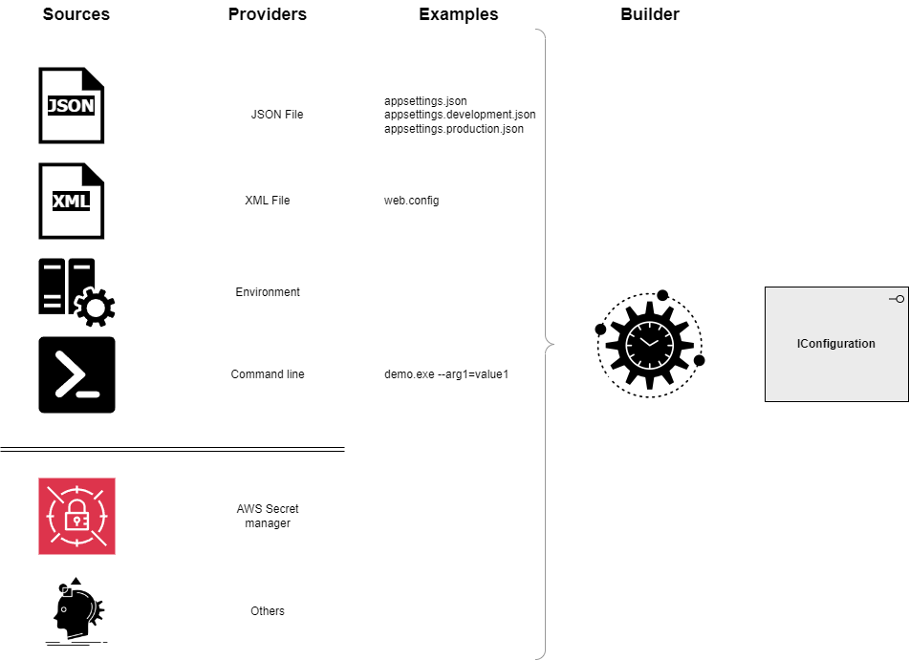
IConfiguration: Providers
Notes:
Wanneer een applicatie is gemaakt met een host of web application en deze wordt opgestart, dan worden de volgende configuration providers in deze volgorde geladen.
DOTNET_ of ASPNETCORE_ environment variable (this is used to determine the environment)
appsettings.json
appsettings.{environment}.json
secrets.json (als je in development bent)
Environment variables
Command line variables
Custom providers, zoals deze van AWS Secret Manager of andere bronnen.
Wanneer deze geladen worden worden ze ook als laagjes over elkaar gelegd waar dat iedere laag de waarde van de laag eronder overschrijft. Het geheel wordt dan verwerkt en weergegeven alse een layered view die door de IConfiguration wordt weergegeven.
Je hoeft deze providers niet manueel in te laden als je de default host gebruikt. Dit zijn standaard zaken die je krijgt. Als je het toch doet en je gebruikt een testhost om een vorm van integratie testen te doen moet je wel zeker zijn dat je die configuration mooi doorgeeft, anders gaan je testen een deel van de configuratie ontbreken. En dan wordt Microsoft ontercht als zwarte piet gewezen.

Slide 8

IConfiguration: Providers
Notes:
ConfigurationExplorer
DEV
/configuration
Deze endpoint schrijft de volledige content van de IConfiguration uit. Laten we kijken naar de AppSettings waarde en dan de herkomst aantonen van alles. Dit zal op die manier de layers aantonen van de verschillende providers.
LaunchSettings.json -> ASPNETCORE_
Appsettings.json
Appsettings.Development.json
Secrets.json (highlight the importance of this file)
Environment variables (simulated by the LaunchSettings.json environmentVariables)
Command line args (simulated by the LaunchSettings.json commandLineArgs)
Program.cs (in memory dictionary)
Other
Deze startup is hetzelfde als de vorige, maar de ASPNETCORE_ENVIRONMENT environment variable is verwijderd. Iemand een idee welke environment we dan krijgen?
We krijgen dan de Production environment, dit is de standaard omgeving.
Het geeft ook andere gevolgen, zoals by default is verwijzing naar de secrets.json provider nu weg. Omdat deze enkel maar voor lokale ontwikkeling bedoelt is.
/configuration-providers
Deze toont de volgorde van de ingeladen configuration providers, sommige zijn meerdere keren ingeladen.
In dev mode zie je nu ook dat secrets.json ingeladen wordt maar eens je switcht naar production is deze weg.

Slide 9
IConfiguration: Provider flavors
Each provider is different
Custom providers
Notes:
Voor de file-based providers, als je deze kan wijzigen op de plaats waar ze gedeployed zijn kunnen ze hot reload toelaten. Containers bijvoorbeeld met read-only disks daar heb je niet veel aan dat je appsettings kan reloaden.
Environment variables kunnen ingeladen worden met een specifieke prefix of gewoon zoals ze zijn.
Hou er rekening mee dat een dubbele __ wijzigt naar een : dit zorgt ervoor dat het mee kan doen met de hierarchical mapping.
Key per file, een directory waar iedere file een key is en waar de inhoud de waarde is. Geen praktische ervaring met deze.
In memory provider, is gewoon een dictionary.
Iemand de yaml provider al gebruikt?
Zoja welke nuget package?
Zonee, eerlijk publiek.
Bij mijn weten bestaat deze niet, maar dat wil niet zeggen dat we daar niet kunnen voor zorgen. Als een provider niet bestaat en je hebt een use case hiervoor dan houd niets je tegen om deze zelf te maken. Ik zou wel de voorkeur geven aan packages van Microsoft of anderen die de heavy lifting al eens gedaan hebben voor je.

Slide 10
IConfiguration: Custom provider
Notes:
Iemand die graag het wiel heruitvind?
Ik zal een stuk code tonen, waarvan ik mijn inspiratie gehaald hebt door een post van Andrew Lock.
Hij raade aan om enkel maar de stukken te schrijven die je echt zelf moet schrijven en die van toepassing zijn in jou scenario.
Ik vind dat hij hier een sterk punt aanhaalde.
Voor de custom zal ik tonen hoe je eenvoudig met een secret manager van AWS kan connecteren en deze te gebruiken als een configuration provider.
Spoiler gezien ik weet hoe betrouwbaar wifi is eens je remote gaat werkt dit stukje met een interceptor call. Ik wou gewoon eerlijk zijn. Maar dit is wel gebaseerd op code dat we in productie draaien.
De secret manager bewaard een JSON string, op deze manier kan ik deze lezen en laden als een JSON file. Hou in je achterhoofd dat ik dingen wil hergebruiken.
Dus de AmazonSecretsManagerConfigurationProvider inherits van de JsonConfigurationProvider. Hierdoor hoef ik enkel maar de essentie te schrijven namelijk hoe we aan die JSON string raken. De rest is voor de provider, die hierarchical flattening is zo mijn probleem niet meer.
{
"AppSettings": {
"Setting8": "SecretsManagerValue8"
}
}
To AppSettings:Setting8 -> SecretsManagerValue8
De GetSecret Method is waar het werk gebeurd. Deze koppelen we aan de Load method door deze de overschrijven. Als er zich een fout voordoet, willen we dit later asynchroon nog eens opnieuw proberen.
Dit zal dan op zijn beurt de OnReload method triggeren.
De OnReload method gaat dan de Configuration provider informeren dat de partijen die dit wensen een nieuwe configuratie kunnen ophalen. Maar later meer over dit.
Ook al doet de provider het werk, we hebben nood aan een configuration source om deze aan de configuration manager te kunnen koppelen. In dit geval AwsSecretsManagerConfigurationSource.
Als laatste introduceren we een extension method die dan de AwsSecretsManagerConfigurationSource doorgeeft, dit is het eenvoudigste te doen op de IConfigurationBuilder, deze erft van de IConfigurationManager die geïmplementeerd is door de ConfigurationManger die op zijn beurt toegankelijk is via de builder.Configuration.
Je zou ook de Builder.Configuration.Add() method kunnen gebruiken maar deze kan je dwingen om een paar onnodige transformaties te doen die je niet nodig hebt.

Slide 11
IConfiguration: Binding
Notes:
Ok we hebben nu die platte hierarchy met key value pairs. Maar hoe werken we er nu mee?
The environment: show the launchsettings.json and highlight the environment variable.
De volgende voorbeelden zijn een evolutie van hoe ik zelf en in mijn team gewerkt hebben met configuratie.
/config/1
Dit is een zeer optimistiche manier van werken, als je alleen werkt aan een project kan je dit wel doen.
/config/2
Vanzodra er mee komt werken aan je project ga je al vlug merken dat je nood gaat hebben aan validatie. In dit voorbeeld wordt alles afgehandeld in deze method.
/config/3
Bepaalde stappen kan je echter vereenvoudigen door te werken met GetValue zo hoef je bepaalde boiler plate code niet telkens opnieuw te schrijven.
Hiervoor heb je wel de NuGet package “Microsoft.Extensions.Configuration.Binder” nodig. Maar deze zit tegenwoordig terug native in de SDK.
/config/4
In het laatste voorbeeld gaan we nog een stapje verder en verwijzen we naar het pad die ons object vertegenwoordigd.
Voordeel hiervan is als er nieuwe properties bijkomen de binding automatisch gebeurd met je object als je ook deze natuurlijk voorziet van die property.
Enkel de validatie moet nog gebeuren en hier merkt je wel dat er een compromie gesloten moet worden met de nullable types bv.
Ook moeten de properties publiek geconfigureerd worden dit via init, set of constructor.
Zijn er mensen die dit doen?
Bij ons op het werk gebeurd het ook maar meestal is het een variatie van de eerste optie.

Slide 12
IOptions
Concept
Types
Validatie
Configuratie
Notes:
Met de basis van IConfiguration uitgelegd te hebben heb nu ik wel een opstapje naar het IOptions patroon.
Je kan een option maken zonder IConfiguration maar ik zie het zelfden, en eens je weet dat er iets native hier gebruik van maakt, kan je hier op inspelen zelfst.
Options gaan we ook in 4 stukken demonstreren: Concept, Types, Validatie & Configuratie.
Iedereen nog mee?

Slide 13
IOptions: Concept
Interface Segregation Principle (ISP)
Separation of Concerns
Validatie
DI resolving
Notes:
IOptions
Met dit patroon kan je ervoor zorgen dat niet heel je implementatie alle configuratie parameter moet kennen en als bonus krijg je er nog een strong typed klasse voor terug.
Het zorgt voor een duidelijke scheiding voor de verschillende zaken in je applicatie die niets met elkaar moeten te maken hebben en daardoor helpt het je met de SOLID principes onrechtstreeks.
Want door deze toe passen krijg je
Interface Segregation Principle (ISP)
Separation of Concerns
Bv.: je database infrastructuur hoeft niets te weten van andere uitgaande verbindigen of omgekeerd. Tevens als je meerdere verschillende databases hebt, kan je deze scheiden daar de optie een naam te geven.
Elk stukje van je applicatie ontvangt wat het nodig heeft om zijn werk te kunnen doen.
Er is ook een native manier om validatie te doen.
En de integratie met de DI container is superkrachtig. Het is tevens door deze functionaliteit dat ik verkocht ben geraakt aan dit patroon. Ik zal dit in de laatste demo aantonen waar dan ook alle stukjes die we nu behandelen toepassen in een toch voor een demo zijnde een geadvanceerdere configuratie.

Slide 14


IOptions: Types
 | Singleton | Reloadable | Named support
IOptions<T>
IOptionsSnapshot<T>
IOptionsMonitor<T>
Notes:
Als je voor het eerst start met IOptions zou je kunnen overweldigd raken door de verschillende implementaties. Weet dat dit gewoon heel afhankelijk is van de service waarin je ze toepast.
En dat ze juist zoals met de DI containers te maken hebben met de lifetime die ze elk hebben. Het is aan jou dan om de juiste voor je case te kiezen.
Maar als je het niet zeker weet zou ik eerst starten met de default IOptions<T>
Eens deze ingeladen is kan deze niet meer wijzigen totdat de applicatie opnieuw opgestart is. Er kan tevens maar 1 zijn voor je volledige applicatie, moest je hem nog eens registreren dan zal deze gewoon de vorige overschrijven.
Als je meerdere database connecties hebt, kan je kiezen om een abstracte klasse te maken en dan via inheritance per database een specifieke option te voorzien. Been there done that.
Je kan echter ook kiezen om ze een naam te geven tijdens het toevoegen in de DI container, als je werkt met een name moet je wel op zijn minst opteren voor een IOptionsMonitor<T> deze komt ook met een hot reload functionaliteit als deze gekoppeld is geweest met een IConfiguration. De lifetime van de IOptionsMonitor mag je wel vergelijken met die van een singleton totdat een hot reload een wijziging afdwingt.
Als laatste heb je IOptionsSnapshot<T> deze wordt voor iedere request opnieuw aangemaakt en heeft de lifetime van een scope. Dus hou er rekening mee als dit in een hotpath zit dat deze ook iedere keer opnieuw aangemaakt, geconfigureerd en gevalideerd wordt. Dus dit kan wel een dure zaak worden, maar als je het nodig hebt dan is deze er.

Slide 15
IOptions: Types
Notes:
De MyOptions klasse is een eenvoudige klasse, maar bevat alle eigenschappen om de verschillen tussen de 3 types te visualizeren.
Elke keer een nieuwe option gecreeerd wordt zal er een nieuwe id gegenereerd worden, en als dit niet nodig is zal de bestaande hergebruikt worden.
De options worden geconfigureerd door de AddOptions<T> call aan te roepen en deze dan te binden aan de configuration. Dit binden is de lijm tussen beide implementaties
De MapGet endpoint heeft 3 verschillende optie implementaties.
Wanneer we de applicatie opstarten worden alle 3 geresolved en tonen ze elke hun unieke id. Als we de aanvraag nog eens doen zie je dat de snapshot gewijzigd is.
Als we de appsettings file nu wijzigen zie je dat ook de monitor id gewijzigd wordt.

Slide 16
IOptions: Validation
Microsoft.Extensions.Options.DataAnnotations
On first usage
On startup
Custom validation
Validation in a separate class
Source generated
Notes:
Herinner je nog de configuratie validatie, dit kunnen we ook doen met IOptions.
Iemand fan van FluentValidations?
Iemand fan van DataAnnotations?
In dit geval kies je het beste voor DataAnnotations, ik heb fluent geprobeerd als alternatief maar het voelde zeer hacky aan.
Dus voor options raad ik DataAnnotations aan, deze kunnen via attributen op de properties ingeladen worden.
Gewoon de attributen zetten echter is niet genoeg ValidateDataAnnotations moet ook gezet worden. Dit zal niet de optie valideren tijdens het starten maar tijdens het eerste gebruik.
Als je de validatie liever bij het starten hebt zodat een validatie een startup error geeft in plaats van een runtime error dien je add ValidateOnStart toe te voegen. Sinds .NET8 is er een nieuwe method AddOptionsWithValidateOnStart deze registreert de optie en doet het valideren voor je tijdens de startup. Maar je hebt echter nog steeds de ValidateDataAnnotations nodig.
Wanneer je validatie regels geavanceerder zijn dan de standaard opties kan je altijd via een delegate of een aparte klasse een custom validatie introduceren.
Dan moet deze wel nog geregistreerd worden als een singleton anders heb je gewoon een mooie klasse gemaakt die niet gebruikt zal worden.
De laatste jaren heeft Microsoft veel energie gestoken in het source generaten van reflection based calls.
Als je al een aparte klasse voorzien had kan je deze voorzien van het partial keyword en annoteer het met de validator attribute.
Als validatie zo ingesteld is dan hoeft de ValidateDataAnnotations niet meer expliciet gezet worden.
Als we dan toch bezig zijn met het source generaten van deze calls kan je ook in de csproj file
<EnableConfigurationBindingGenerator>true</EnableConfigurationBindingGenerator>.
Dit laatste is niet nodig voor validatie maar het zorgt ervoor dat de binding ook via source generation gedaan wordt.

Slide 17
IOptions: Validation
Notes:
Ik heb meerdere bestanden moeten aanmaken om verwarring te vermijden en om dit stap voor stap op te bouwen met de verschillende smaken die beschikbaar zijn. We beginnen eenvoudig, met de focus op de MyOptions-klasse. Dit is dezelfde klasse als in de vorige demo, maar nu met annotaties.
Als we de oplossing opstarten zoals ze nu is, gebeurt er niets bijzonders, ondanks de annotaties.
Om de annotaties effectief te gebruiken, moeten we ValidateDataAnnotations toevoegen. Dit kan runtime-fouten opleveren, iets wat ik persoonlijk liever vermijd.
Als we ook ValidateOnStart inschakelen, krijgen we die functionaliteit erbij. Je kunt ook de uit-gecommentarieerde syntax hieronder gebruiken, die doet hetzelfde, maar heeft nog steeds ValidateDataAnnotations nodig. Vinden jullie dit handig? Heeft iemand al gespeeld met de ingebouwde source generation functionaliteiten uit de laatste releases?
We kunnen de validatie ook laten genereren via source generation, wat dure reflectie-aanroepen vermindert. Maak een public partial class die IValidateOptions implementeert en verwijs naar MyOptions. Vergeet niet de klasse te decoreren met [OptionsValidator].
Deze klasse moet als singleton worden toegevoegd aan de DI-container om gebruikt te kunnen worden.
Zodra je deze validator toepast, is ValidateDataAnnotations niet meer nodig. De validatie gebeurt nu automatisch. Zin in meer?
We kunnen ook de binding laten genereren via source generation. Dit haalt de reflectie weg tussen de configuratie en het options-object. Zet in het .csproj-bestand de property EnableConfigurationBindingGenerator aan. Als je nu naar Program.cs kijkt, zie je een icoontje verschijnen. Als je erover hovert, zie je dat het om een intercepted call gaat. We hebben nu zowel de binding als de validatie via source generation. We zitten nu al dicht bij AOT. Heeft iemand hier al mee geëxperimenteerd? Ik laat straks zien hoe je dit werkend krijgt met AOT.
Als je controllers gebruikt, heb je geluk: de documentatie klopt. Gebruik je echter minimal APIs zoals in deze demo, dan niet. Zet de property PublishAot aan in het .csproj-bestand. De intercepted call verschijnt nu ook hier. Open deze call en zoek naar IOptions<JsonOptions>. Als die niet wordt meegegeven, wordt de fallback gebruikt — en die gebruikt reflectie. Dat werkt niet met AOT.
Om dit op te lossen, moet je een custom JsonSerializerContext gebruiken waarin je verwijst naar MyOptions.
Voeg deze context toe aan de standaard JSON-serializer via TypeInfoResolver.
Ik open nu een terminal en maak een AOT-build met dotnet publish. Als je dit nog nooit gedaan hebt, moet je eerst de workload .NET desktop development inschakelen, anders werkt het niet.
Ga naar de AOT-map en start de app: dotnet .\OptionValidation.dll --urls https://localhost:7030
Ga naar de release-map en start hem daar ook: dotnet .\OptionValidation.dll --urls https://localhost:7030
Als je me kwijt bent: geen zorgen, de code komt op mijn GitHub.
Hiermee is het optimaliseren van validatie via source generation afgerond. Maar deze code heeft nog een andere invalshoek.
Toon eerst de eerste drie met de standaardwaarde, daarna de named options en laat dan de lege string (“”) zien.
Weet iemand wat er gebeurt als we Get("X") aanroepen?
Let goed op bij de validatie: die wordt toegepast op zowel de unnamed als de named options.
Dus als je alleen named options registreert, maar een IOptions<T> opvraagt, dan wordt een default optie geresolved en gevalideerd. Als die standaardoptie niet door de validatie komt, krijg je alsnog een runtime-fout.
Wat denken jullie dat er gebeurt bij Get("")?
Maak nu AddOptions een named “X” en toon het verschil. Dit benadrukt iets dat nog aandacht nodig heeft, ook al heb je validatie bij startup geconfigureerd.
Als validatie bij startup is ingesteld, heb je de garantie dat de configuratie op dat moment geldig was voor de geregistreerde opties.
Let wel: als je alleen named options registreert en een unnamed opvraagt, probeert het systeem die alsnog te leveren. Als die niet door de validatie komt, krijg je een runtime-fout. Dit geldt ook voor monitored changes en snapshots.

Slide 18
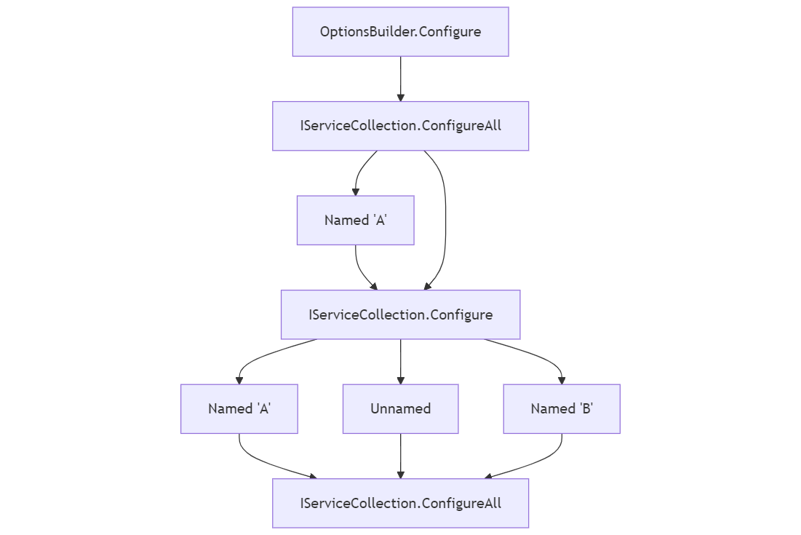
IOptions: Configure
Notes:
We zijn aangekomen bij het laatste deel: Configure. Vergis je niet — dit is het moeilijkste stuk om onder de knie te krijgen.
Maar als het gaat om gespecialiseerde configuratie, dan is dit het moment waarop je echt magie kunt doen met options.
De uitvoeringsvolgorde kan lastig zijn, zeker als je verschillende configuratiestappen begint te combineren.
Maar als je dat doet, heb je daar waarschijnlijk goede redenen voor. Let dan wel goed op: de volgorde is hier echt belangrijk.
Alle Configure-stappen — dus Configure, ConfigureAll<T> en Configure<T> — worden uitgevoerd voordat de PostConfigure-stap begint.
En dat gebeurt in de volgorde waarin je ze hebt toegevoegd.
Hetzelfde geldt voor PostConfigure: die wordt pas uitgevoerd nadat alle Configure-stappen zijn afgerond.
Voor de IServiceCollection zijn er ook belangrijke verschillen tussen named en unnamed configuraties:
Als je een named configuratie toevoegt, wordt die alleen toegepast op die specifieke naam.
Een unnamed configuratie wordt alleen toegepast op opties zonder naam.
Pas nadat alle Configure-stappen zijn uitgevoerd, wordt de validatie toegepast. Dus als er iets is dat je configuratie geldig maakt, kun je dat best al in een vroege Configure-stap doen.

Slide 19
IOptions: Configure
Notes:
Deze keer gebruiken we opnieuw de MyOptions-klasse, maar ik heb alle varianten toegevoegd die ik kon bedenken om te laten zien hoe dit zich gedraagt. Ik heb Console.WriteLine toegevoegd zodat je meteen kunt zien wanneer iets wordt uitgevoerd, zonder dat we verdwalen in breakpoints.
Bij het opstarten zie je duidelijk dat we drie unieke identifiers hebben die verwijzen naar de drie geconfigureerde opties in dit voorbeeld.
Hit the monitor endpoint → dit toont aan dat deze opties tijdens de startup zijn geconfigureerd.
Hit the snapshot endpoint → dit toont aan dat deze opties bij elke request opnieuw gevalideerd worden, zoals ook in de documentatie staat. Alle configuratiestappen worden dan opnieuw uitgevoerd.
Met deze kennis kunnen we nu naar het laatste onderdeel, en dit is wat mij persoonlijk enthousiast maakte over deze aanpak.
We gaan nu de eerder geconfigureerde monitored options laden en deze gebruiken in de FinalOptions.
De FinalOptions haalt ook configuratie op, maar doet dit in zijn eigen configuratiefase, waarbij het verwijst naar andere opties. Dit is dus niet zomaar een optie die via IConfiguration wordt opgebouwd — het vereist ook specifieke functionaliteit van de DI-container om zichzelf correct te kunnen resolven.
Denk je dat dit een uitzonderlijk geval is?
Wij hadden dit nodig voor bepaalde health checks die afhankelijk waren van opties van andere opties. Maar die andere opties hadden een extra validatiestap die pas kon worden uitgevoerd nadat er data via de pipeline was geïnjecteerd.
We hadden die logica kunnen dupliceren in de FinalOptions, maar dat voelde niet juist. Het is namelijk niet de verantwoordelijkheid van de FinalOptions om een afhankelijke optie te corrigeren — zeker niet als die correctheid ook nog eens afhankelijk is van de omgeving.
Tot slot:
Toon een “foute” FinalOptions door te laden met een named optie (“bad”)
En daarna de goede met de naamloze (“”)

Slide 20
Examples
Notes:
Ik wil graag nog een paar voorbeelden tonen waarin de combinatie van IConfiguration, IOptions en Dependency Injection magie laat zien wanneer je ze samenbrengt.
In dit voorbeeld simuleren we een third-party client die we moeten gebruiken. De enige manier waarop we die kunnen gebruiken, is via een factory met bepaalde instellingen. Gelukkig hebben ze een voorbeeld meegeleverd van hoe je hun client zou moeten gebruiken.
Maar stel dat ik deze interface nodig heb in een ander project dan mijn startup-project, zonder gebruik te maken van DI, dan wordt het al snel rommelig. Zeker omdat de third-party ook sterk aanraadt om hun client als singleton te gebruiken.
Hoewel de code werkt zoals het nu is, voelt het toch als een compromis.
Om dit netjes op te lossen, maken we eerst een eenvoudige options-klasse die we kunnen binden aan de configuratie.
Zodra die klasse er is, kunnen we die gebruiken in een AddSingleton-methode waarbij we de ServiceProvider gebruiken. Binnen die methode maken we dan de client aan via de factory en gebruiken we de gebonden opties.
Het voordeel van deze kleine omweg is dat we nu de INonDiClient gewoon kunnen opvragen via de DI-container. En dat betekent dat we deze client overal in het project kunnen gebruiken waar deze interface bekend is.
De configuratie wordt dan alleen geladen op het moment dat het nodig is, en dat kan vanuit elke ServiceProvider.

Slide 21

References
Presentation & code
https://github.com/PhbsSmn/configuration-and-options
Microsoft configuration documentation
https://learn.microsoft.com/en-us/dotnet/core/extensions/configuration
Andrew Lock Custom configuration provider
https://andrewlock.net/creating-a-custom-iconfigurationprovider-in-asp-net-core-to-parse-yaml
Contact
https://www.linkedin.com/in/samyne
Notes:
Dank voor jullie aandacht, hier zijn nog wat referenties, moesten er nog vragen zijn laat ze maar komen.
Tevens geef ik jullie nog wat referenties waar ik de mosterd gehaald heb voor deze sessie.

